Slide 1
Машинное обучение: качество
Игорь Куралёнок
к.ф.-м.н., Яндекс/СПбГУ

Slide 2
Немного «фраз»
«If you can't measure it, you can't improve it»
— Lord Kelvin
«Гораздо легче что-то измерить, чем понять, что именно вы измеряете.»
— Джон Уильям Салливан

Slide 3
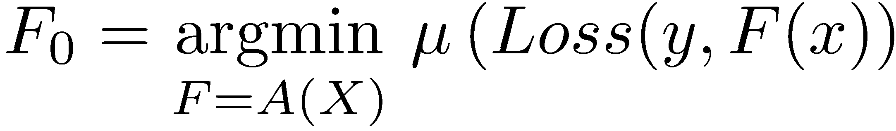
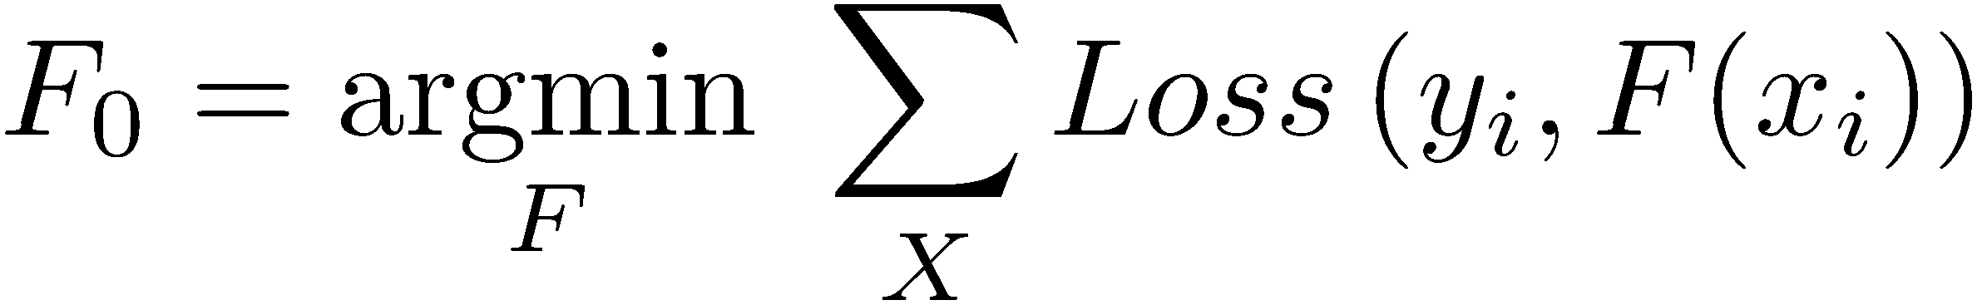
Постановка в случае учителя
Ожидание хотим считать по всей ген. совокупности
Функцию обучаем на X
=> Если бы X была репрезентативной то все проще:

Slide 4
Какая нужна выборка
Иными словами, репрезентативная выборка представляет собой микрокосм, меньшую по размеру, но точную модель генеральной совокупности, которую она должна отражать.
- Дж. Б. Мангейм, Р. К. Рич
Интересно получить выборку, несмещенную (смещенную не более чем …) по результатам процедуры обучения:
Найти «хороший» способ генерации выборки при условии процедуры подбора
Наложить ограничения на процедуру подбора
Ограничения на решающую функцию
=> Надо научиться мерять смещенность выборки

Slide 5
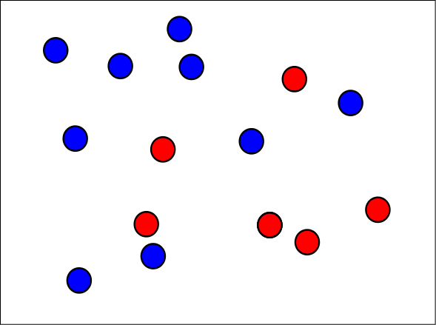
Как это выглядит на практике?

Slide 6

Как это выглядит на практике?

Slide 7
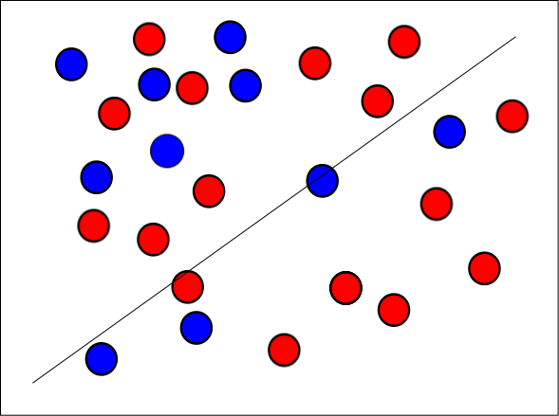
Как это выглядит на практике?

Slide 8
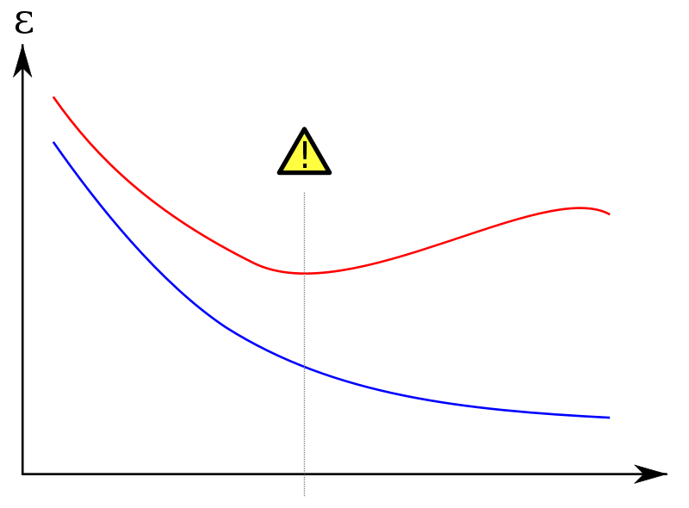
Виды ошибок обучения

Slide 9
Виды ошибок обучения
Переобучение, переподгонка (overtraining, overfitting) — нежелательное явление, возникающее при решении задач обучения по прецедентам, когда вероятность ошибки обученного алгоритма на объектах тестовой выборки оказывается существенно выше, чем средняя ошибка на обучающей выборке.
Недообучение (underfitting)— нежелательное явление, возникающее при решении задач обучения по прецедентам, когда алгоритм обучения не обеспечивает достаточно малой величины средней ошибки на обучающей выборке. Недообучение возникает при использовании недостаточно сложных моделей.
- machinelearning.ru

Slide 10
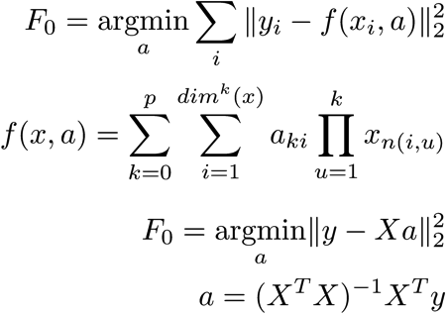
Наш первый метод

Slide 11
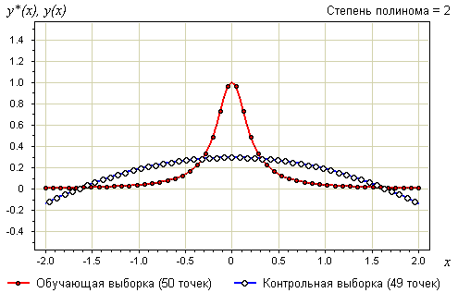
Пример
По материалам machinelearning.ru

Slide 12
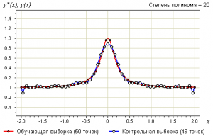
Пример
По материалам machinelearning.ru

Slide 13
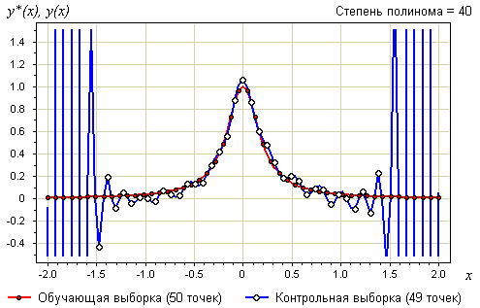
Пример
По материалам machinelearning.ru

Slide 14
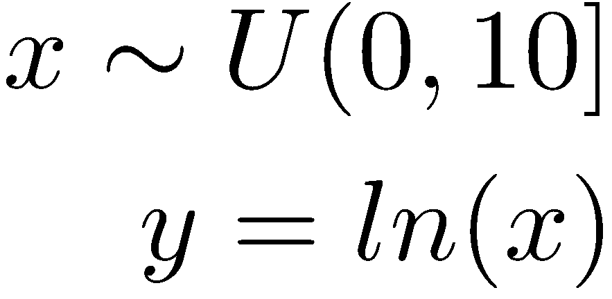
Задача
Дано:
Найти оптимальные p и a

Slide 15
Постановка в случае учителя
Ожидание хотим считать по всей ген. совокупности
Функцию обучаем на X
=> Если бы X была репрезентативной то все проще:

Slide 16
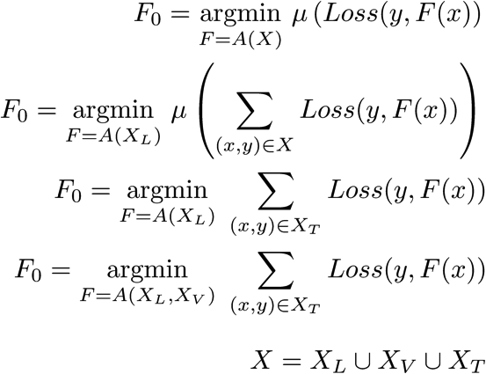
Схема тестирования

Slide 17
Overfit on validation

Slide 18
Как не оверфитнуться?
White box:
Выбор решающего семейства при фиксированном объеме данных:
VC оценки
Оценка вероятности переобучения (по Воронцову)
PAC-Bayes bounds
Изменение процедуры подбора:
Игры с шагом
Регуляризация
Black box:
Cross-validation

Slide 19
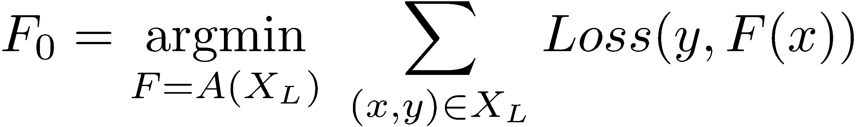

Теория Вапника-Червоненкиса
Владимир Наумович Вапник, Алексей Яковлевич Червоненкис
Задача минимизации эмпирического риска
VC-оценка (классификация):

Slide 20
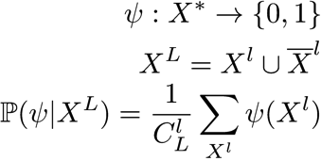
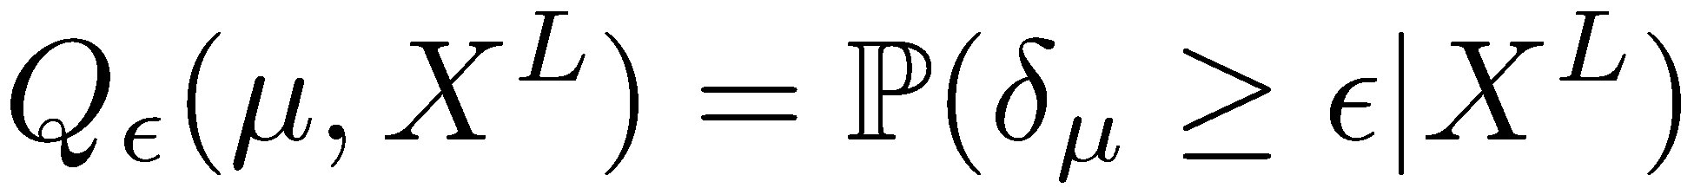
Вероятность переобучения
Воронцов Константин Вячеславович (machinelearning.ru, ШАД в Москве)
Вводим слабую вероятностную аксиоматику
Оцениваем вероятность переобучения:

Slide 21
PAC-Bayes bounds
Результат алгоритма – распределение над семейством
Решающая функция –среднее выборки этого распределения

Slide 22
Изменение процедуры подбора
Игры с шагом: а давайте не будем точно решать задачку
Поменяем Lossь так, чтобы более «рискованные» решения получали discount.

Slide 23
Cross-validation
Рандомно поделим множество X на несколько кусочков
Обучимся на одной части
Проверим на оставшихся
Повторим до ощущения надежности

Slide 24
Виды cross-validation
2-fold
k-fold
Random sub-sampling (e.g. bootstrapping)
Leave-one-out (LOOCV)

Slide 25
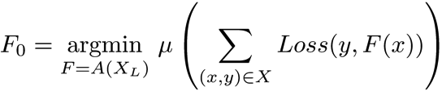
Как принять решение по результатам CFV?
Wilcoxon signed rank test для проверки на равенство
Знак по выборочному среднему
Проблемы:
Чем меньше выборка X тем более зависимы результаты
Интересно:
а наблюдаем мы только 1 реализацию.
Слишком оптимистичные решения
Любое практическое исследование должно иметь эти оценки

Slide 26
На чем тестировать?
Реальные данные
Поиск: РОМИП, TREC, Яндекс.ИМАТ, Yahoo LTRCh
Pascal Challenge
InnoCentive
Искусственные данные (многомерный XOR)
Задумаем «хитрое» распределение и попробуем его отгадать

Slide 27
Машинное Обучение: качество
ОТСЕБЯТЕНА

Slide 28
Решающие функции и информация
Решающая функция несет информацию о выборке
Чем «короче» можно записать решающую функцию, тем меньше оверфита
Чем сложнее зависимость, тем больше данных надо

